Slide 1
망막혈관 Segmentation을 위한 전처리 방식 비교분석 연구
배지원, 하세희, 윤태웅, 조유상, 김용석
CIEC 2022 2022 . 12 . 02

Slide 2
연구 배경
-망막 질환 환자가 증가하고 있는 반면 의료진은 부족한 경향을 나타내고 있다.
-망막혈관의 Labeling은 전문의 수작업을 통해 진행되며 특수한 장비를 이용해 정밀하게 확인해야 하기에 다소 어려운 부분이 있다.
-이러한 문제들로 최근 망막 혈관 Segmentation 연구가 활발히 진행되고 있다.
-더욱 효과적인 Segmentation을 위해 최적의 전처리 방식을 연구하였다.

Slide 3
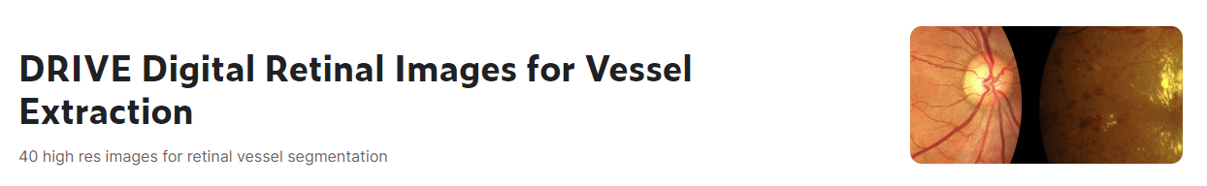
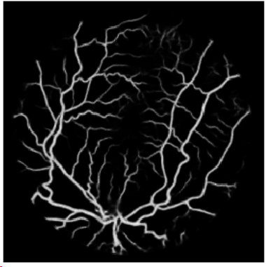
데이터 수집
- 망막 데이터는 Kaggle의 DRIVE(Digital Retinal Images for Vessel Extraction)의 데이터를 활용하였다.
- 데이터는 네덜란드의 당뇨병성 망막병증 선별 프로그램에서 얻어졌으며 Test데이터 20개, Training 데이터 20개, 총 40개의 데이터로 구성되었다.
- 데이터 수를 보충해주기 위해 데이터를 3도씩 회전시켜 총 2400개의 데이터를 늘려 구성하였다.
https://www.kaggle.com/datasets/andrewmvd/drive-digital-retinal-images-for-vessel-extraction

Slide 4
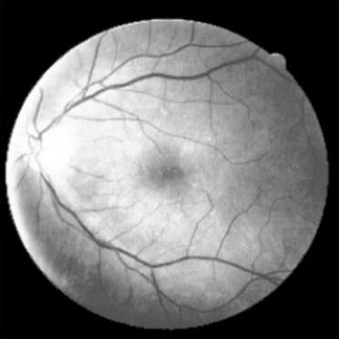
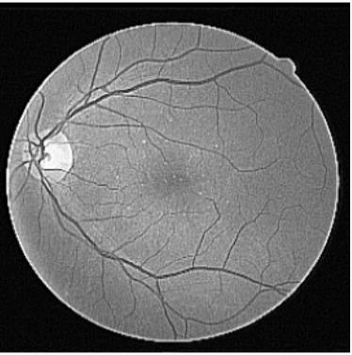
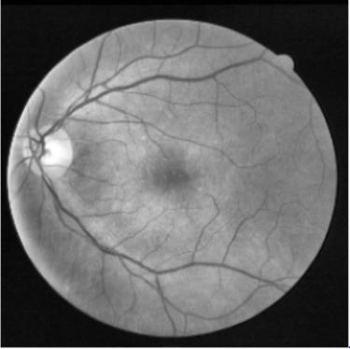
데이터 전처리
Histogram Equalization
Sharpening
CLAHE
- 혈관 이미지의 밝기 값을 고르게 맞추기 위해 Histogram Equalization을 적용하였으며,
노이즈가 발생해 이진화로 제거하였다.
- 혈관의 경계선을 선명하게 만들기 위해 주변의 값들과 차이를 극대화 시켜
경계부분의 명암비를 증가시키는 Sharpening 및 히스토그램 높이에 제한을 설정하여 특정 높이 이상에 있는Pixel 값들을 재분배하는 CLAHE 기법을 적용하였다.
- 데이터 크기를 (256,256)으로 변경하여 모델의 학습 속도를 높였다.

Slide 5
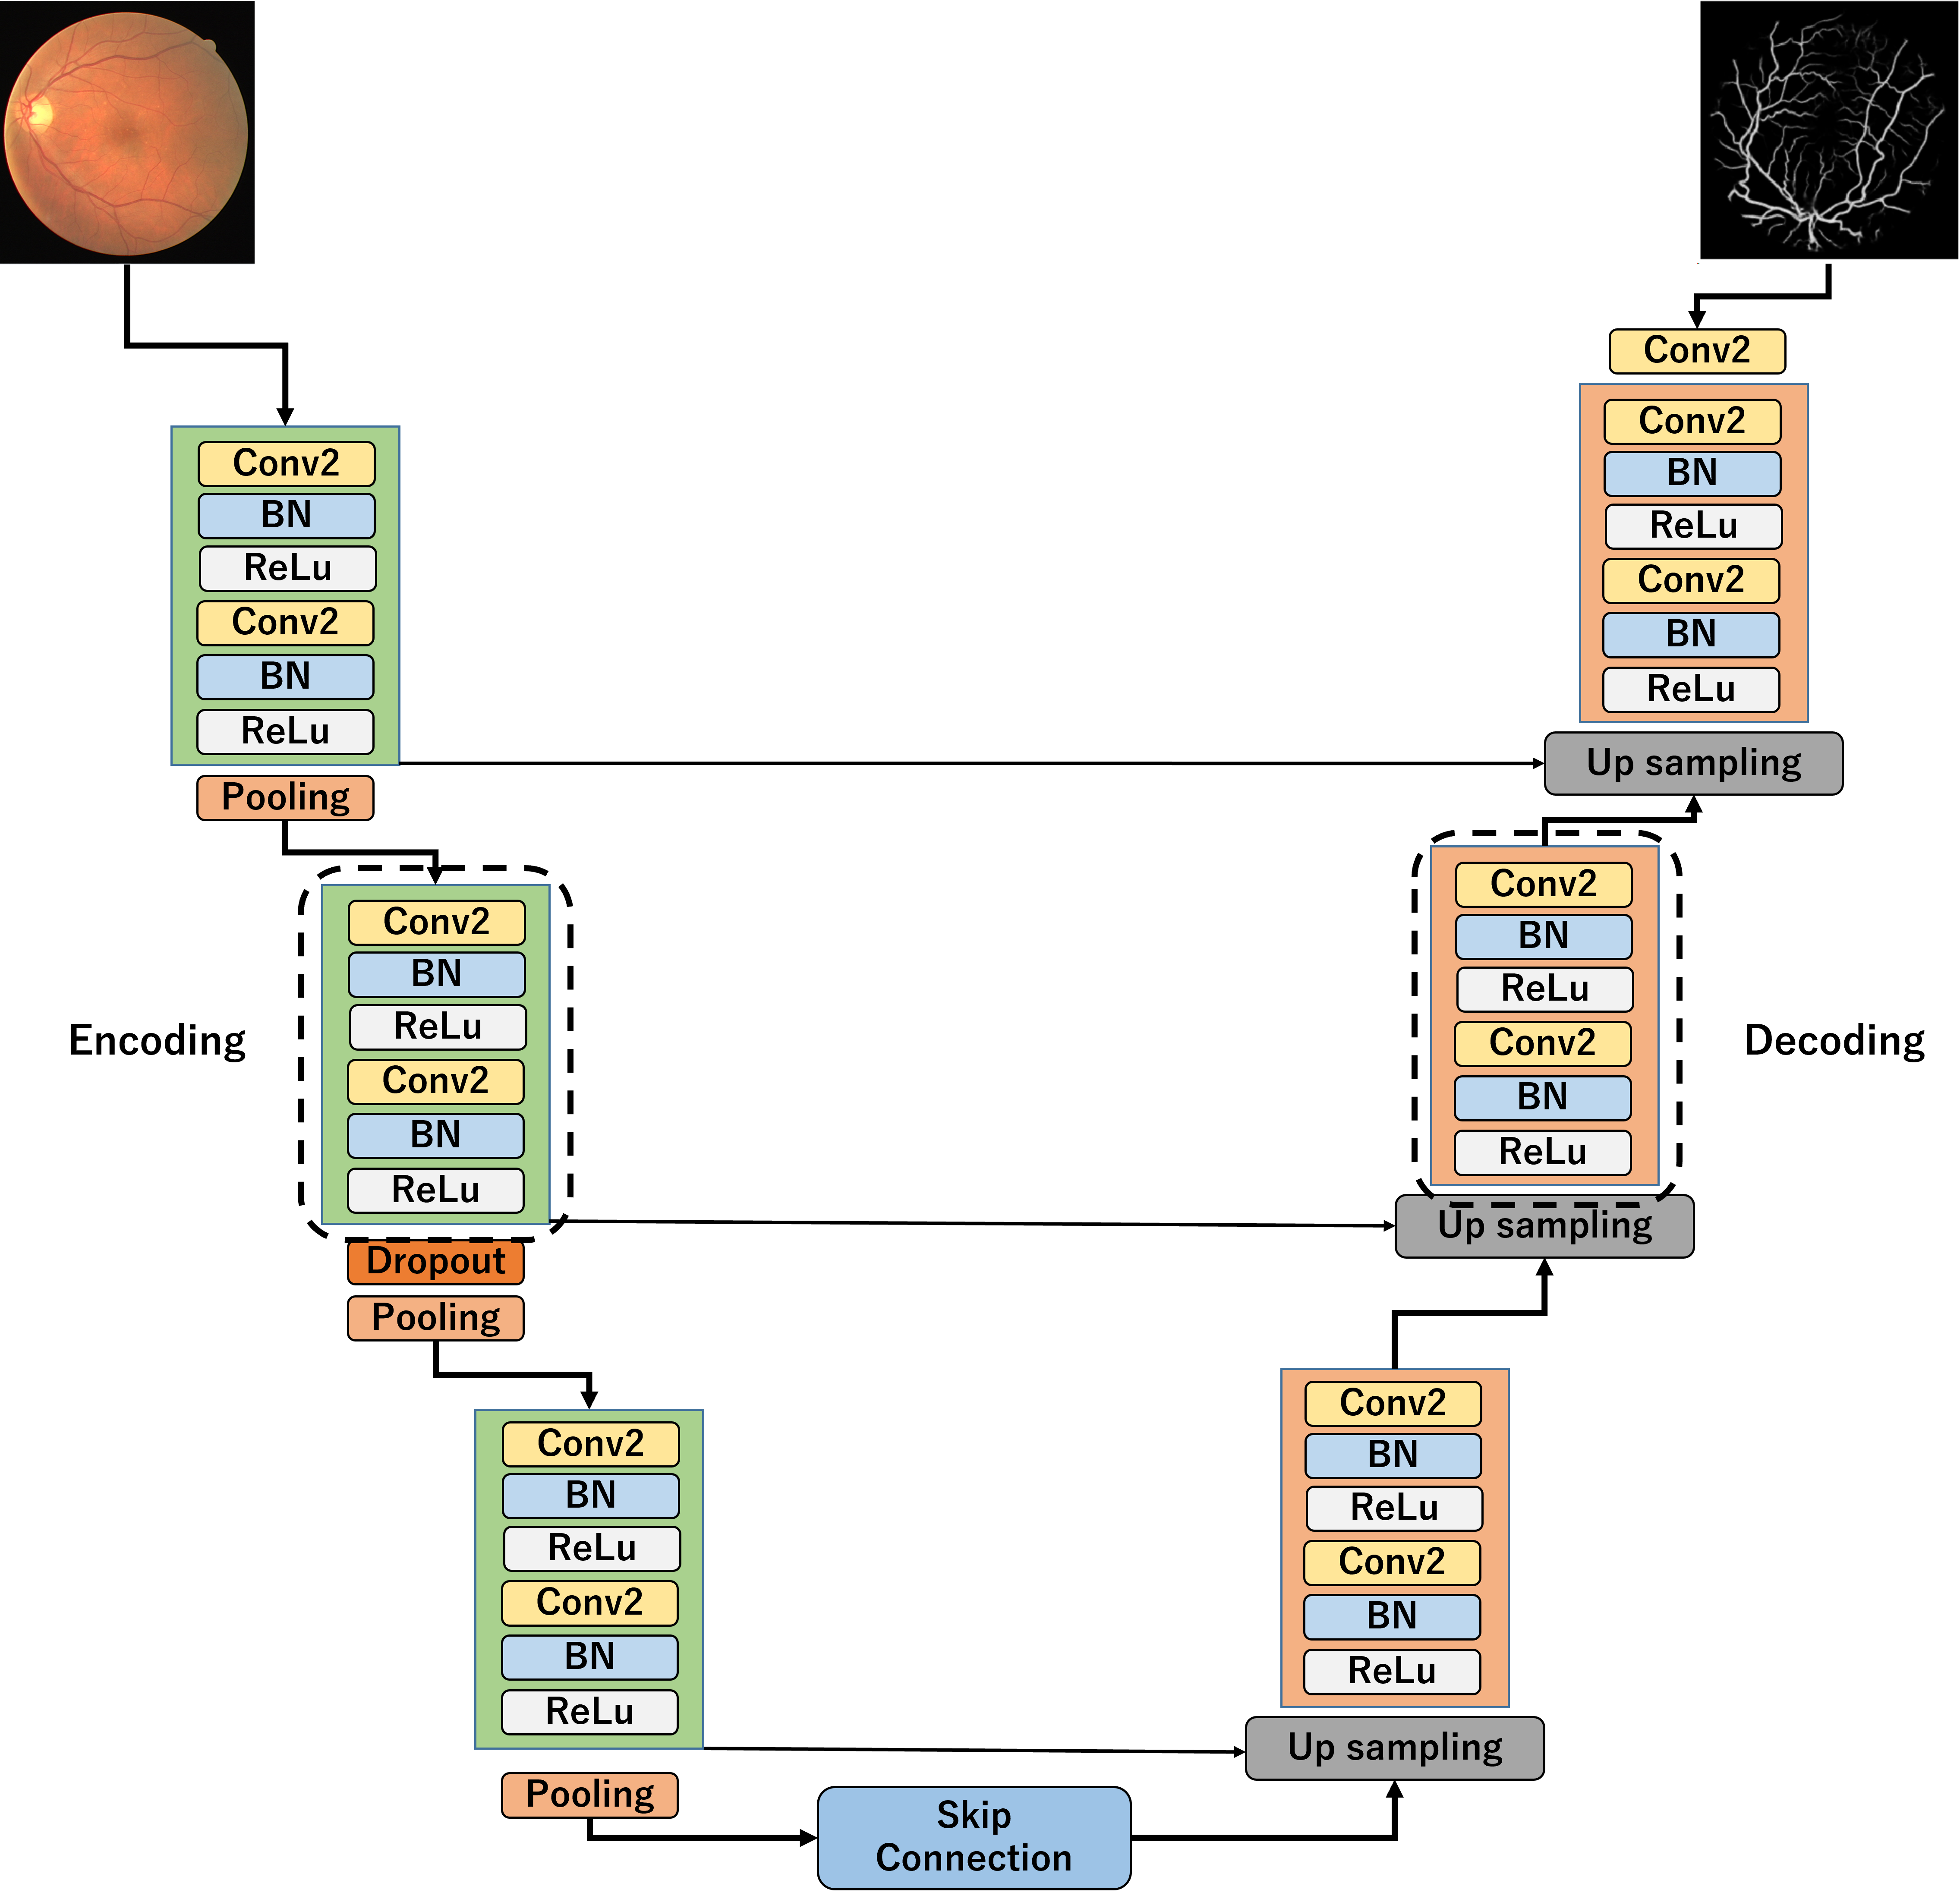
모델 구성
- 학습 모델: U-net
Encorder와 Decorder가 서로 대칭인 구조
활성화 함수 Relu 및 Batch Normalization로 구성
Decorder는 Encorder에 Up-sampling을 추가하여 구성함
Input size: (256,256,1)
Optimizer: Adam
Learning rate: 0.0001
Loss: Binary_crossentopy

Slide 6
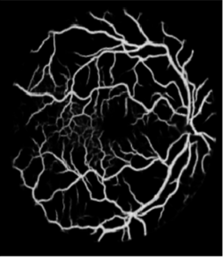
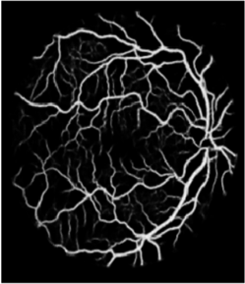
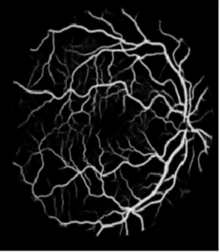
모델 결과
활용한 전처리 기법인 Histogram Equalization, Sharpening, CLAHE의 방식으로 학습한 모델이 Segmentation한 결과이다.
Histogram Equalization
Sharpening
CLAHE

Slide 7
결과 분석
- Intersection, 바타챠리야 거리 측정기법 ,EMD(Earth Moving Distance)를 사용하여
모델의 Segmentation 결과를 비교하였다.
- Intersection의 경우 3가지의 전처리 방식 모두 1.00의 값이 나왔으며, 이 중 CLAHE이
바타챠리야 거리 측정기법과 EMD에서 각각 0.09, 0.03으로 가장 낮은 수치를 보였다.
- 3가지 전처리 방식 중 CLAHE 방식이 Label과 가장 유사도가 높은 것으로 측정되었다.
 | Intersection | 바타챠리야 거리 측정 | EMD
CLAHE | 1.00 | 0.09 | 0.03
히스토그램 평활화 | 1.00 | 0.12 | 0.06
Sharpening | 1.00 | 0.24 | 0.26

Slide 8
결론 및 향후연구
- Intersection 부문에서는 3가지 방식 모두 1.00으로 같은 값을 보였지만,
바타챠리야 거리 측정기법과 EMD에서는 CLAHE 방식이 라벨과 가장 높은 유사도를 보였다.
- Sharpening의 방식의 경우 혈관 이외의 시각신경유두와 같은 부분의 특징까지 강조한 것으로 보이며
히스토그램 평활화 방식은 망막 데이터의 서로 다른 평균 명암으로 인해 성능이 떨어지는 것으로 보인다.
- 향후 연구로는 CLAHE 방식을 발전시켜 망막혈관을 효과적으로 분할하고,
망막 혈관 Segmentation을 위한 모델에 관한 연구를 할 계획이다.

